Slide 1
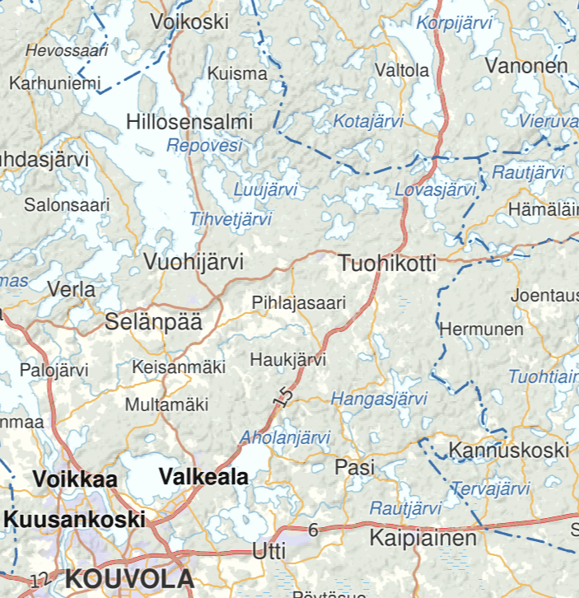
Liite 1
Sivu 1/1

